Slide 1
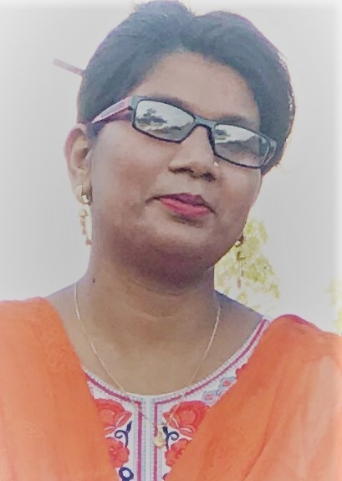
শিক্ষক পরিচিতিঃ
মোছাঃ শামীম আরা
ভারপ্রাপ্ত প্রধান শিক্ষক
পরীক্ষণ বিদ্যালয়
পিটিআই পঞ্চগড়।

Slide 3
পাঠ পরিচিতিঃ
বিষয়ঃ বাংলাদেশ ও বিশ্ব পরিচয়
শ্রেণিঃ তৃতীয়
অধ্যায়ঃ দশম
পাঠশিরোনামঃআমাদের জাতির পিতা

Slide 4
শিখন ফল-
১৪ ১ ১- বাংলাদেশের জাতির পিতার নাম বলতে পারবে।
১৪ ১ ২- জাতির পিতার জীবনি সংক্ষেপে বলতে পারবে।
১৪ ১ ৩- বাংলাদেশের স্বাধীনতা অর্জনে জাতির পিতার
অবদান বলতে পারবে।

Slide 5
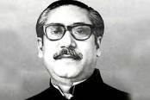

Slide 6
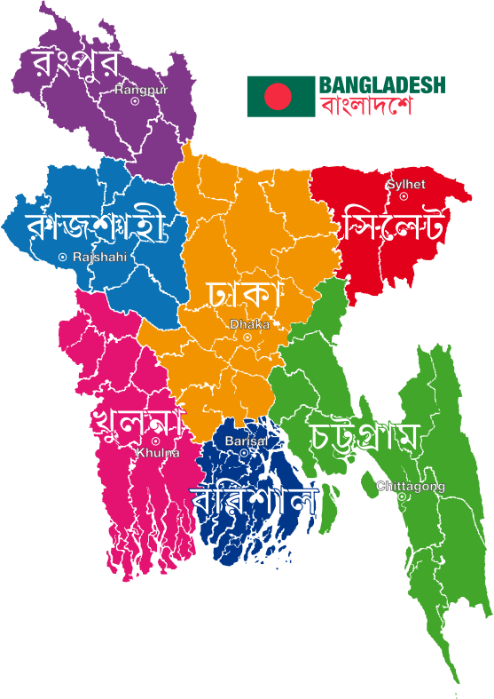
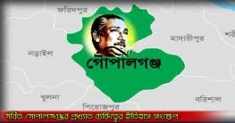
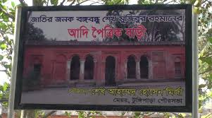

Slide 7
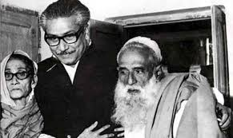
সায়েরা খাতুন
শেখ লুতফর রহমান

Slide 8
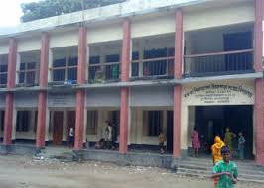
গিমাডাংগা প্রাথমিক বিদ্যালয়

Slide 9
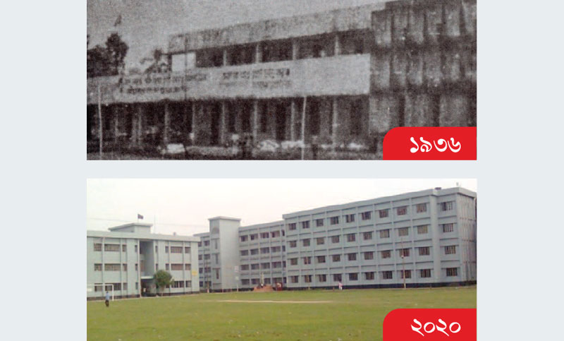

Slide 10
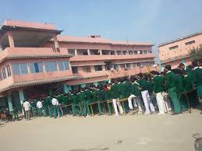

Slide 11
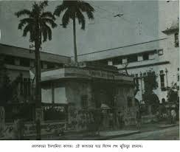

Slide 12
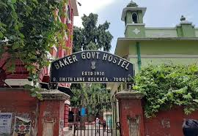

Slide 13
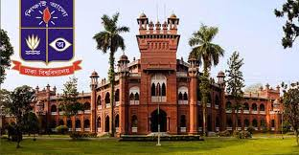

Slide 14
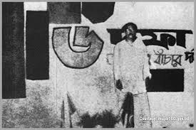

Slide 16
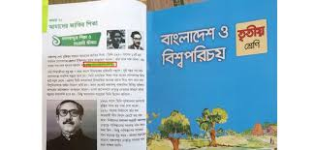

Slide 17
এসো বলিঃ
বঙ্গবন্ধু কবে জন্মগ্রহণ করে?
কত বছর বয়সে তার শিক্ষা জীবন শুরু হয়?
তিনি কোন প্রাথমিক বিদ্যালয়ে পড়ালেখা করেন।
বিশ্ববিদ্যালয়ে তিনি কোন বিষয়ে ভর্তি হয়েছিলেন?
কত সালে ৬দফা পেশ করা হয়?

Slide 18
বাড়ির কাজঃ
পাঠ্যাংশটি কয়েকবার মনোযোগ সহকারে পড়ে সনের পাশে উল্লেখযোগ্য ঘটনা গুলো লিখবে।
১৯২০-
১৯২৭-
১৯২৯-
১৯৬৬-
১৯৭০-

Slide 19
কিন্তু একই দিন ১৭ মার্চ

Slide 22
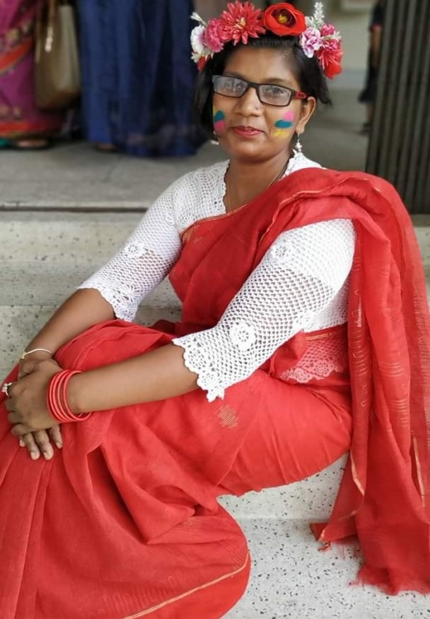
শি
ক্ষ
ক
প
রি
চি
তি
মোছাঃ শামীম আরা
শিক্ষক
পরীক্ষণ বিদ্যালয়(সংযুক্তি)
পিটিআই, পঞ্চগড়

